Slide 1
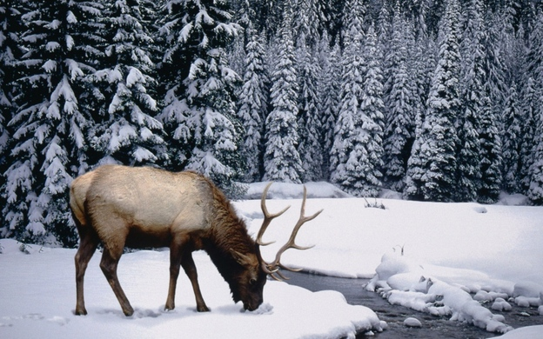
ДИКИЕ ЖИВОТНЫЕ ЗИМОЙ

Slide 2
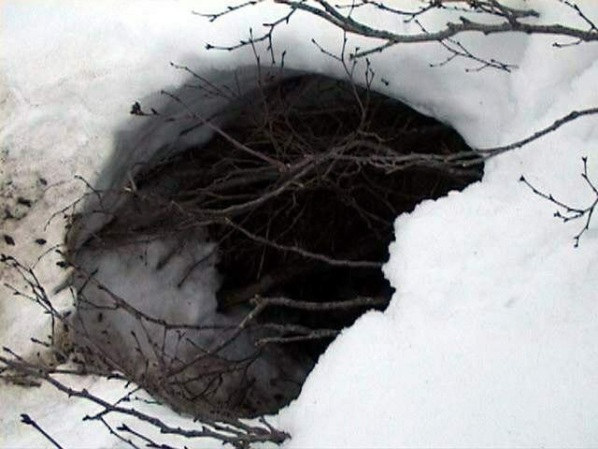
БЕРЛОГА

Slide 3
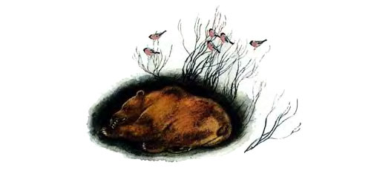
МЕДВЕДЬ В БЕРЛОГЕ

Slide 4
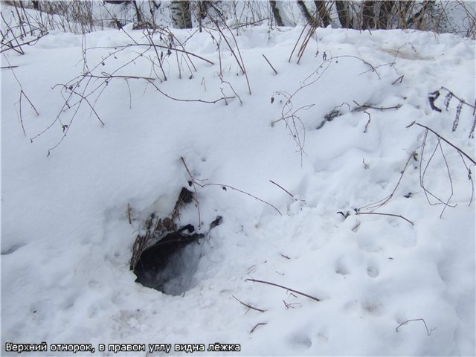
НОРА

Slide 5
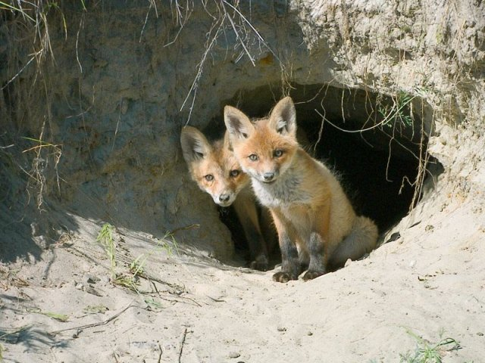
ЛИСЯТА В НОРЕ

Slide 6
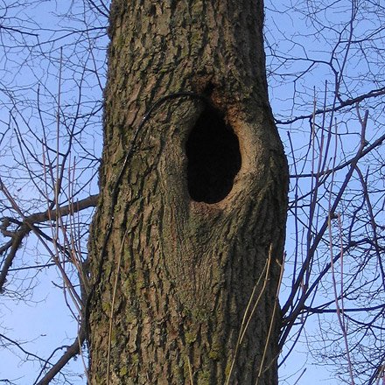
ДУПЛО

Slide 7
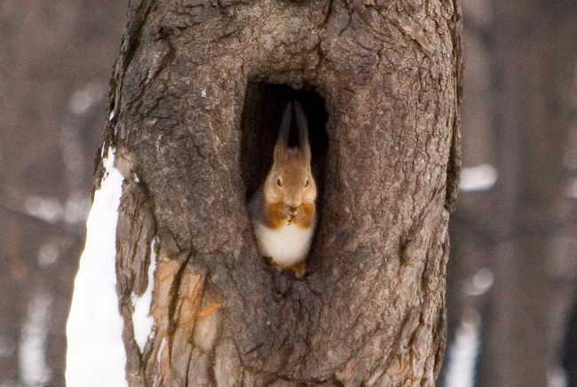
БЕЛКА В ДУПЛЕ

Slide 8
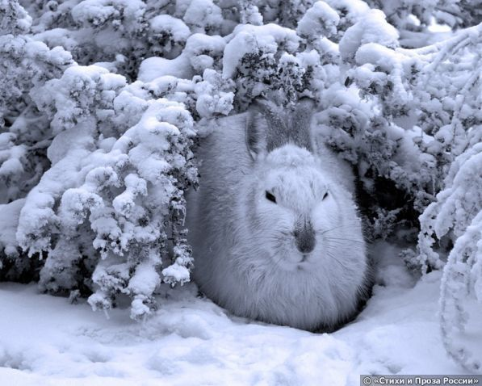
ЗАЯЦ ПОД КУСТОМ

Slide 9
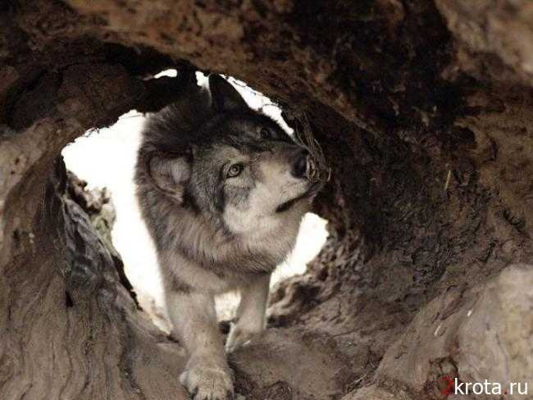
ВОЛК В ЛОГОВЕ

Slide 10
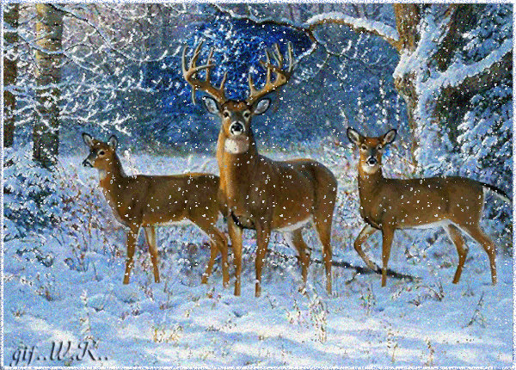
СПАСИБО ЗА ВНИМАНИЕ!
Автор: воспитатель – Габдрахимова Марина Халимовна

